Slide 1
Predstavitev in analiza ankete Zelen.kom študenti in organizacije
doc. dr. Tibor Rutar,
Univerza v Mariboru, maj 2023

Slide 2
Podnebna kriza ni (več) problem zavedanja oziroma zaskrbljenosti, marveč je „družbena dilema“
naši anketi in ankete drugje v razvitem svetu kažejo, da se velika večina dobro zaveda in je zaskrbljena
toda premajhen delež človeškega obnašanja (sploh na ravni posameznika) je poravnan s temi prepričanji!
zakaj?
podnebna kriza je t. i. „družbena dilema“ oziroma „problem kolektivnega delovanja“
= situacija, v kateri individualna racionalnost ne vodi v kolektivno racionalnost (interes posameznika ni poravnan z interesom kolektiva)

Slide 3
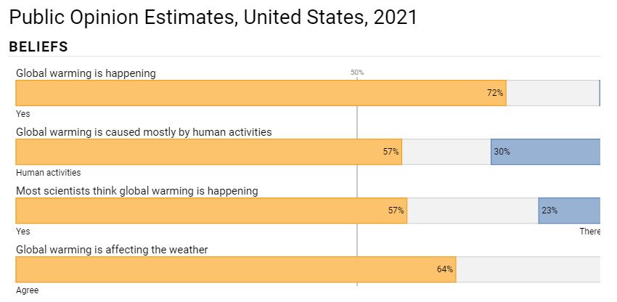
Zavedanje in zaskrbljenost celo v ZDA
pozitivni trend skozi čas
izven ZDA (npr. v Evropi) še bolj
razlike med državami, a v povprečju večina verjame, da „resna grožnja“

Slide 4
Podnebna kriza ni (več) problem zavedanja oziroma zaskrbljenosti, marveč je „družbena dilema“
teorija iger in slavni model „zapornikove dileme N-oseb“ oziroma „tragedije skupnega“

Slide 5
Ključni predvidevanji
ljudje se že zavedajo in so zaskrbljeni
problem je predvsem v delovanju: tragedija skupnega → nihče nima močnega motiva, da bi spremenil svoje obnašanje
(kljub zavedanju resnosti situacije)
kakšen je učinek večjega informiranja?
bi lahko celo vodilo v več skrbi, kar bi povzročalo več pesimizma glede možnosti spremembe; ali obratno?

Slide 6
Če ta predvidevanja držijo, imajo pomembne implikacije za naše delo
če že dovolj zavedanja in zaskrbljenosti problema, ni smiselno, da je fokus na tem
če res problem v delovanju, izobražujmo glede tega problema + kako ga s pomočjo večjih vzvodov (država) reševati
mogoče bolj kot širiti zavedanje/zaskrbljenost → izobraževati, kaj lahko stori posameznik (v svojem okviru in v širšem okviru državnih vzvodov/politike)

Slide 7
Preverimo prvo predvidevanje: osnovne ugotovitve glede članov organizacij

Slide 9
Kaj pa širše zavedanje okoljskih problemov (ne zgolj zaskrbljenost)?
dokaj visoka stopnja zavedanja
povprečna vrednost 4,13 (na lestvici od 1 do 5)
približno 2/3 celotnega vzorca zavedanje med 4–5
zgolj 6 % ima srednje zavedanje ali manj (med 2,18–3)

Slide 10
Se ujamejo v družbeno dilemo glede podnebnih sprememb?
na prvi pogled se zdi, da ne →
prav tako skoraj 50 % trdi, da „z lahkoto“ delujejo okolju prijazno, tudi ko drugi tega ne počno
samo 12 % „s težavo“

Slide 11
To je njihovo mnenje, kako pa se dejansko obnašajo?
velika razlika, sploh pri „stroškovnih/ zahtevnih“ obnašanjih

Slide 12
Napovedniki obnašanja
demografski
pogosto spol in starost (včasih izgineta, če kontroliramo za zaskrbljenost)
pri prostovoljstvu: ruralno/meščansko
povsod je ključna zaskrbljenost (neodvisno od demografskih)
pri voluntiranju in peticijah prepričanje o velikosti problema nima učinka, pri glasovanju za politike pa
ampak zelo skromnega; pri zaskrbljenosti nasprotno, zelo močen
enako se izkaže za kompozitno spremenljivko „zavedanje okoljskih problemov“

Slide 13
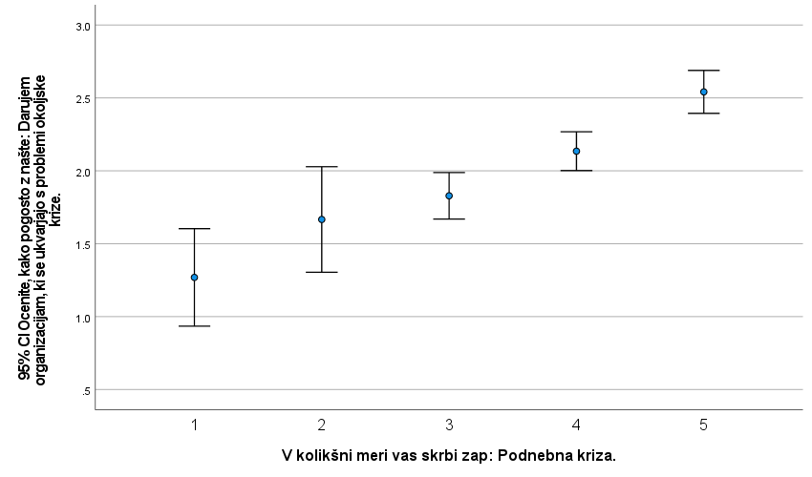

Slide 14
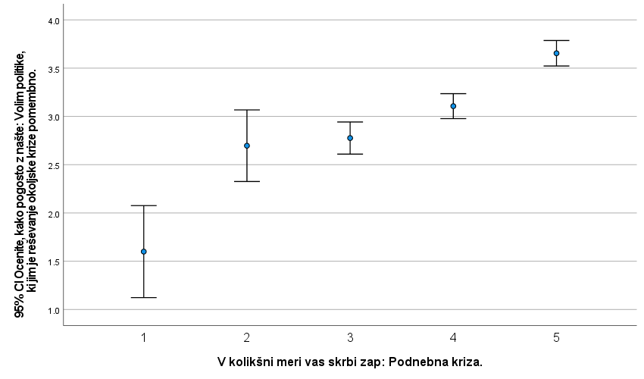

Slide 15
Ključne poante
velika večina zaskrbljena in se dokaj zaveda
+ velik delež (okoli 50 %) ne vidi nobenih ovir za akcijo
in tudi dejansko bolj zaskrbljeni/informirani bolj delujejo
+ ne mislijo, da je problem prevelik
toda pri najbolj zahtevnih in najpomembnejših dejanjih celotni delež veliko nižji kot pri (1)
(3) kaže na prisotnost tragedije skupnega v dejanjih, četudi ne v mišljenju

Slide 16
Predlogi za izobraževalce in politike
nadaljnje informiranje glede resnosti krize ni več tako smiselno, kot je bilo v preteklosti
2 posega pa sta zelo pomembna
od spreminjanja prepričanj moramo k spreminjanju delovanja (in, natančneje, premostiti moramo razkorak med prepričanji in [zahtevnim/stroškovnim] delovanjem)
pri tem ključno spodbujanje (nagrajevanje/kaznovanje) posameznikov (→ država lahko rešuje tragedijo skupnega, kot jo pri ločevanju odpadkov)
primeri državnih ukrepov: davek na ogljik, subvencije za zelena gospodinjstva, zastonj javni prevoz, prepoved vozil na notranje izgorevanje, omejevanje prodaje mesa itd.
določeni državni ukrepi bodo seveda bolj popularni in s tem lažje izvedljivi kot drugi (kateri? – tudi tu na delu logika nagrad in kazni)
informirati bi bilo dobro o tem, kako reševati krizo (ne zgolj poudarjanje dejstva, da je resna)
točki (1.) in (2.) sta povezani!

Slide 18
Trenutno premalo izobraževanja o reševanju krize

Slide 19
O čem bi se želeli izobraževati?
večina ne ve, ni odgovorila ali je preskočila (40 % + 21 %)
med odločenimi na prvem mestu: (1) izobraževanja o odpadkih in reciklaži (2) energiji in energetiki (3) ukrepih posameznika
tudi: (4) izobraževanja o vodi, (5) ukrepih v organizacijah/delovnem procesu, (6) globalni/gospodarski odgovornosti, (7) ukrepih/primerih dobrih praks
ključno: ukrepi na ravni posameznika in višje
tematika odpadkov, energije, vode (pri vseh se omenjajo ukrepi/primeri dobrih praks)

Slide 20
Študentski vzorec
zelo podobne ugotovitve
stopnja zaskrbljenosti visoka
podoben razkorak med prepričanjem, da ni prevelik problem, in dejanskim obnašanjem
večja zaskrbljenost → manj mislijo, da je problem prevelik
zaskrbljenost (poleg spola) prediktor obnašanja, a učinki niso močni

Slide 21
Ugotovitve, vezane na univerzo/fakulteto
ponudbo ocenjujejo kot nezadostno oziroma glede nje niso informirani
velika večina (80 %) se do sedaj ni udeležila niti enega izobraževanja (zunaj št. programa) na UM
želje glede obštudijske dejavnosti na temo reševanja krize presenetljivo zelo mešane; glede vključitev vsebin v vse študijske programe prav tako

Slide 22
Mnenje o obstoječi ponudbi

Slide 23
Želje glede dodatne ponudbe

